Slide 2
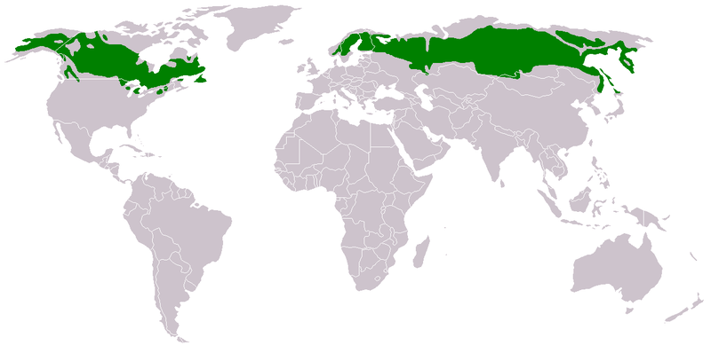
Krajina lesů
Jehličnaté lesy severní polokoule - tajga

Slide 3
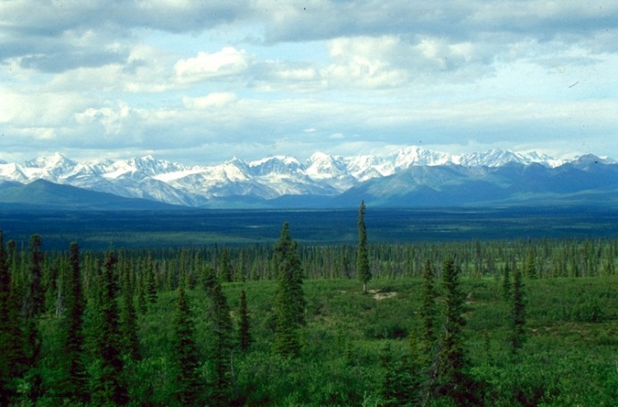
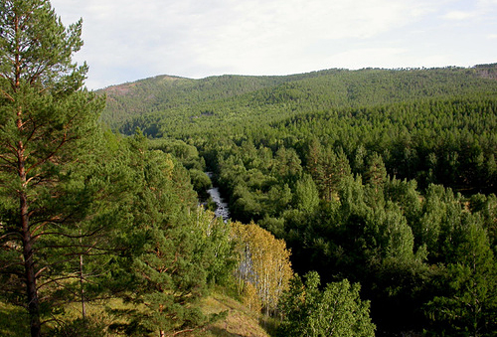
Tajga se rozprostírá na Aljašce, v Kanadě, Norsku, Švédsku a severním Rusku (hlavně na Sibiři).
Zimy jsou v tajze velice chladné, dlouho leží sněhová pokrývka.
V takových podmínkách mohou růst hlavně smrky, jedle, modříny a borovice.
Jak se od sebe jednotlivé jehličnany liší?
V atlasu vyhledej letní a zimní teploty v této oblasti.

Slide 4
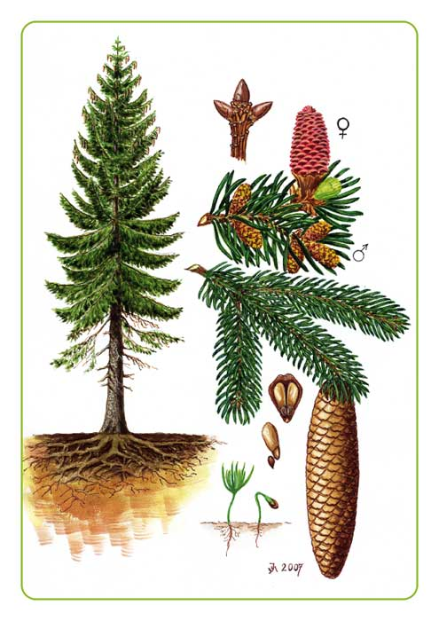
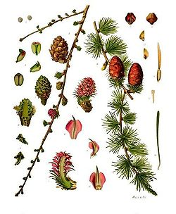

Slide 5
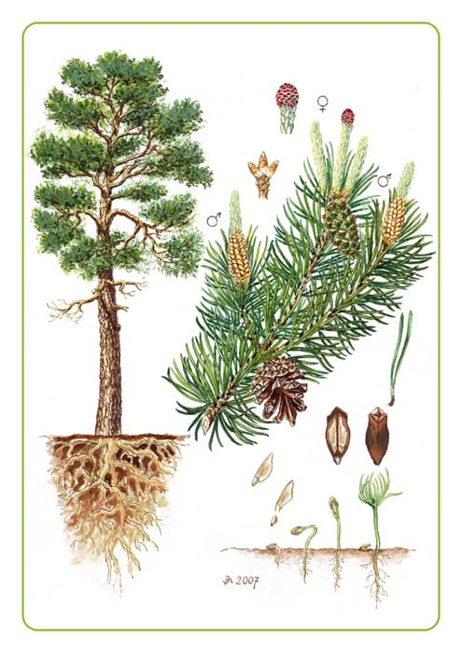
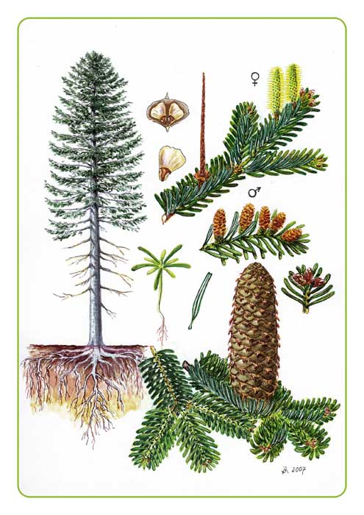

Slide 6
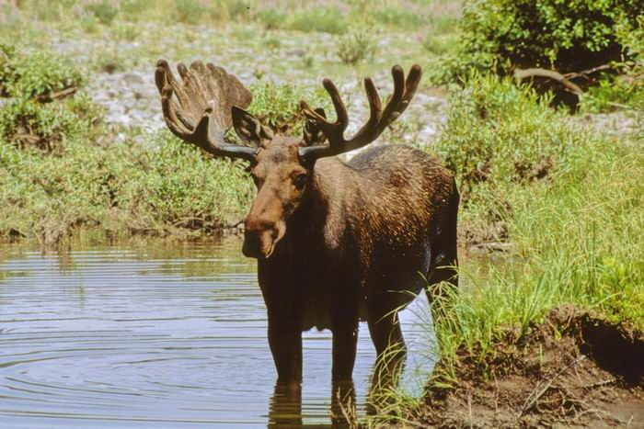
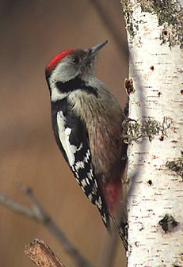
V severských lesích žije mnoho zvířat. Najdeme tam býložravce jako veverky, bobry a losy.
Poznáš obyvatele jehličnatých lesů?

Slide 7
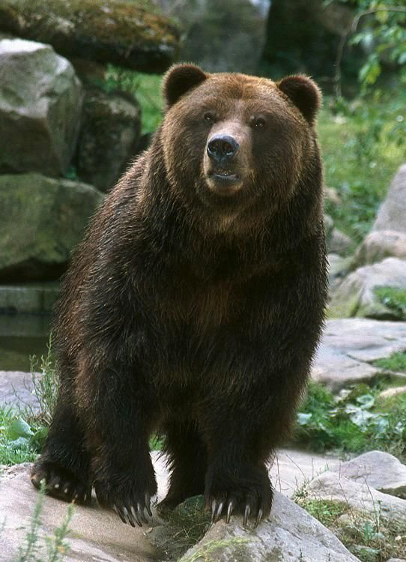
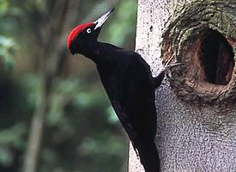
V tajze je možné potkat velké šelmy. Ve smečkách se potulují vlci, medvědi a rysi jsou samotáři. Šelmy loví především slabé jedince, nepohrdnou ale ani mrtvým zvířetem.
Na jehličnatých stromech žije mnoho škůdců.
Které lesní škůdce jehličnanů znáš?
Těmito brouky se živí např. datli nebo strakapoudi.

Slide 8
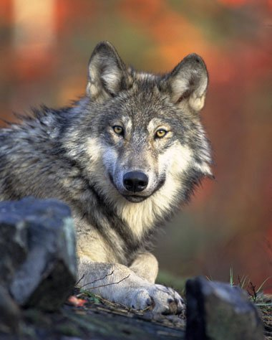
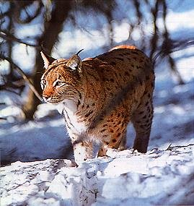
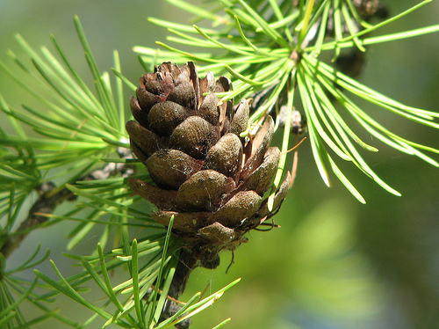

Slide 9
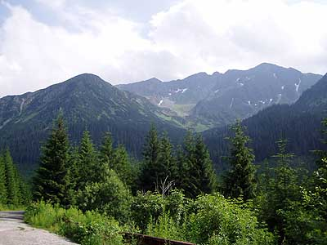
V tajze má největší význam těžba dřeva.
Které státy těží a zpracovávají velké množství dřeva?
V tajze na Sibiři byla v minulosti krutá vězení, která se nazývala gulagy. Zjisti na internetu podrobnější informace.

Slide 10
Použité zdroje:
http://www.google.cz/imgres?q=tajga&hl=cs&sa=X&gbv=2&rlz=1W1ADRA_csCZ451&biw=1366&bih=564&tbm=isch&prmd=imvns&tbnid=XPW-NYfvGQN9LM:&imgrefurl=http://www.nejdelsi.cz/l/les/&docid=tj24qJvQqh8-WM&imgurl=http://nejdelsi.cz/wp-content/uploads/800px-taiga.png&w=800&h=398&ei=KEzKTurhOI3OswbGtpGYBw&zoom=1&iact=hc&vpx=622&vpy=225&dur=184&hovh=158&hovw=318&tx=152&ty=97&sig=108509691898886102911&page=2&tbnh=103&tbnw=207&start=10&ndsp=10&ved=1t:429,r:7,s:10
http://www.google.cz/imgres?q=tajga+zv%C3%AD%C5%99ata&hl=cs&sa=X&rlz=1T4ADRA_csCZ451CZ457&biw=1366&bih=564&tbm=isch&prmd=imvns&tbnid=rKZuhWO_xwBnnM:&imgrefurl=http://priroda-zvirata.jex.cz/thema/vegetacni-pasma/tajga&docid=nkXLCHn2cB1dpM&imgurl=http://media1.jex.cz/images/media1:49e3160822575.jpg/grizzli.jpg&w=542&h=750&ei=Ok3KToXnLIjPsgao67j8Bg&zoom=1&iact=hc&vpx=420&vpy=105&dur=7082&hovh=264&hovw=191&tx=122&ty=138&sig=108509691898886102911&page=1&tbnh=120&tbnw=87&start=0&ndsp=24&ved=1t:429,r:2,s:0
http://www.google.cz/imgres?q=tajga+zv%C3%AD%C5%99ata&hl=cs&sa=X&rlz=1T4ADRA_csCZ451CZ457&biw=1366&bih=564&tbm=isch&prmd=imvns&tbnid=GNpD91ZhcWN9LM:&imgrefurl=http://priroda-zvirata.jex.cz/thema/vegetacni-pasma/tajga&docid=nkXLCHn2cB1dpM&imgurl=http://media0.jex.cz/images/media0:49e3654e5ee3b.jpg/rys_ostrovid.jpg&w=269&h=285&ei=Ok3KToXnLIjPsgao67j8Bg&zoom=1&iact=hc&vpx=912&vpy=178&dur=119&hovh=228&hovw=215&tx=130&ty=111&sig=108509691898886102911&page=3&tbnh=164&tbnw=149&start=35&ndsp=12&ved=1t:429,r:10,s:35

Slide 11
http://www.google.cz/imgres?q=datel+%C4%8Dern%C3%BD&hl=cs&sa=X&rlz=1T4ADRA_csCZ451CZ457&biw=1366&bih=564&tbm=isch&prmd=imvnso&tbnid=VkdOt6GNMyeLWM:&imgrefurl=http://www.atlaszvirat.cz/datel-cerny-1296&docid=79Pjc65vDi-t4M&imgurl=http://www.atlaszvirat.cz/fotogalerie/profil/datel-cerny.jpg&w=275&h=200&ei=g1DKToDwOcjjtQbnoPi7Ag&zoom=1&iact=hc&vpx=880&vpy=208&dur=9714&hovh=160&hovw=220&tx=92&ty=123&sig=108509691898886102911&page=3&tbnh=148&tbnw=211&start=45&ndsp=13&ved=1t:429,r:4,s:45
http://www.google.cz/imgres?q=tajga+zv%C3%AD%C5%99ata&hl=cs&sa=X&rlz=1T4ADRA_csCZ451CZ457&biw=1366&bih=564&tbm=isch&prmd=imvns&tbnid=B_Kh0MrqzeOgKM:&imgrefurl=http://priroda-zvirata.jex.cz/thema/vegetacni-pasma/tajga&docid=nkXLCHn2cB1dpM&imgurl=http://media1.jex.cz/images/media1:49e3654e952b9.jpg/vlk3.jpg&w=380&h=474&ei=Ok3KToXnLIjPsgao67j8Bg&zoom=1&iact=hc&vpx=767&vpy=167&dur=1663&hovh=251&hovw=201&tx=107&ty=147&sig=108509691898886102911&page=3&tbnh=164&tbnw=131&start=35&ndsp=12&ved=1t:429,r:9,s:35
http://www.google.cz/imgres?q=los&hl=cs&sa=X&rlz=1T4ADRA_csCZ451CZ457&biw=1366&bih=603&tbm=isch&prmd=imvnsb&tbnid=bJeXM_OTwwDKNM:&imgrefurl=http://www.biolib.cz/cz/taxonimage/id20938/&docid=twApDUzvfeiuCM&imgurl=http://www.biolib.cz/IMG/GAL/20938.jpg&w=700&h=467&ei=ar3LToK3E6v74QSl1c0u&zoom=1&iact=hc&vpx=332&vpy=180&dur=4523&hovh=183&hovw=275&tx=201&ty=107&sig=108509691898886102911&page=1&tbnh=116&tbnw=158&start=0&ndsp=21&ved=1t:429,r:1,s:0

Slide 12
http://www.google.cz/imgres?q=strakapoud+prost%C5%99edn%C3%AD&hl=cs&sa=X&rlz=1T4ADRA_csCZ451CZ457&biw=1366&bih=603&tbm=isch&prmd=imvns&tbnid=k3dZDLje86WAAM:&imgrefurl=http://cs.wikipedia.org/wiki/Strakapoud&docid=hx8e95S8R-dLsM&imgurl=http://upload.wikimedia.org/wikipedia/commons/d/d6/Dendrocopos_medius_(Marek_Szczepanek)_cut.jpg&w=231&h=337&ei=Nb7LTqeLHuXd4QTimNwq&zoom=1&iact=hc&vpx=1139&vpy=137&dur=5873&hovh=269&hovw=184&tx=145&ty=146&sig=108509691898886102911&page=1&tbnh=116&tbnw=76&start=0&ndsp=26&ved=1t:429,r:8,s:0
http://www.google.cz/imgres?q=smrk+ztepil%C3%BD&hl=cs&gbv=2&rlz=1W1ADRA_csCZ451&sig=108509691898886102911&biw=1366&bih=603&tbm=isch&tbnid=8J15KYpCgqyAWM:&imgrefurl=http://skolakov3a.sweb.cz/PRVOUKA/rostliny3/listy.htm&docid=G6r2LTVo8ZUoeM&imgurl=http://skolakov3a.sweb.cz/PRVOUKA/rostliny3/smrk.jpg&w=495&h=700&ei=EcfLToq8JvDT4QTy0o1L&zoom=1&iact=hc&vpx=166&vpy=236&dur=7424&hovh=267&hovw=189&tx=133&ty=158&page=1&tbnh=120&tbnw=85&start=0&ndsp=28&ved=1t:429,r:9,s:0
http://www.google.cz/imgres?q=mod%C5%99%C3%ADn+opadav%C3%BD&hl=cs&sa=X&rlz=1T4ADRA_csCZ451CZ457&biw=1366&bih=603&tbm=isch&prmd=imvns&tbnid=T1JFNDo-xwH2WM:&imgrefurl=http://pl.wikipedia.org/wiki/Modrzew_europejski&docid=kbBf8NHkkZSPMM&imgurl=http://upload.wikimedia.org/wikipedia/commons/thumb/e/e6/Koeh-216.jpg/250px-Koeh-216.jpg&w=250&h=304&ei=AsDLTt6IOs3P4QT0qK2zAg&zoom=1&iact=hc&vpx=560&vpy=244&dur=2317&hovh=243&hovw=200&tx=101&ty=189&sig=108509691898886102911&page=1&tbnh=119&tbnw=99&start=0&ndsp=27&ved=1t:429,r:22,s:0

Slide 13
http://www.google.cz/imgres?q=jedle+b%C4%9Blokor%C3%A1&hl=cs&sa=X&rlz=1T4ADRA_csCZ451CZ457&biw=1366&bih=603&tbm=isch&prmd=imvns&tbnid=8NMLN_GYnsqVtM:&imgrefurl=http://skolakov3a.sweb.cz/PRVOUKA/rostliny3/listy.htm&docid=G6r2LTVo8ZUoeM&imgurl=http://skolakov3a.sweb.cz/PRVOUKA/rostliny3/jedle.jpg&w=495&h=700&ei=UcDLTvPPNu6M4gS6_cUW&zoom=1&iact=hc&vpx=172&vpy=174&dur=1504&hovh=267&hovw=189&tx=99&ty=133&sig=108509691898886102911&page=2&tbnh=119&tbnw=84&start=28&ndsp=28&ved=1t:429,r:19,s:28
http://www.google.cz/imgres?q=borovice+lesn%C3%AD&hl=cs&sa=X&rlz=1T4ADRA_csCZ451CZ457&biw=1366&bih=603&tbm=isch&prmd=imvns&tbnid=A-NNP9AfkXQOtM:&imgrefurl=http://skolakov3a.sweb.cz/PRVOUKA/rostliny3/listy.htm&docid=G6r2LTVo8ZUoeM&imgurl=http://skolakov3a.sweb.cz/PRVOUKA/rostliny3/borovice.jpg&w=495&h=700&ei=y8DLTvLuJqaB4gTRleQ8&zoom=1&iact=hc&vpx=1134&vpy=106&dur=2729&hovh=267&hovw=189&tx=147&ty=118&sig=108509691898886102911&page=1&tbnh=125&tbnw=87&start=0&ndsp=27&ved=1t:429,r:8,s:0
Fotografie z osobního archivu autora.

